Slide 1
VS code Extension
--大前端
--赵万龙
--2024年5月24日

Slide 2
FAQ
因为没有相关需求，本次分享只有VS Code 插件的体感和入门，

Slide 3
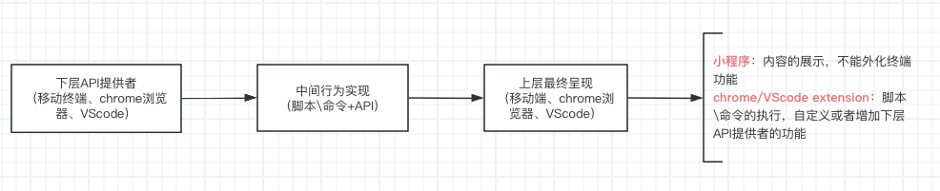
体感与类比
类比小程序、Chrome Extension、Vscode Extension

Slide 4
插件开发前准备
插件生成 npm install -g yo generator-code
Yeoman
是一个用于Web应用程序的脚手架工具，它可以帮助你快速创建新的项目，提供了一种结构化的方式来组织你的代码和文件；
generator-code
是Yeoman的一个生成器，专门用于创建和管理Visual Studio Code扩展。你可以使用"Yo Code"来生成新的VS Code扩展的基本结构，然后在此基础上进行开发；
微软VSCode插件开发官方文档：
https://code.visualstudio.com/docs/extensions/overview
中文文档（非官方）
https://rackar.github.io/vscode-ext-doccn/

Slide 5
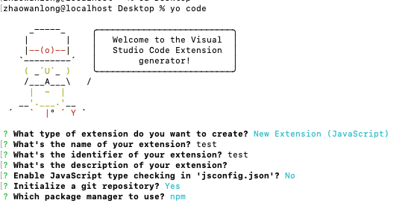
插件开发前准备
创建模版 yo code
选择扩展程序类型
? What type of extension do you want to create? New Extension
填写扩展程序名称
? What's the name of your extension?
你的扩展程序的标识符是什么？
? What's the identifier of your extension?
你的扩展程序的描述是什么？
? What's the description of your extension?
是否初始化一个git仓库？
? Initialize a git repository?
使用哪个包管理器
? Which package manager to use?

Slide 6
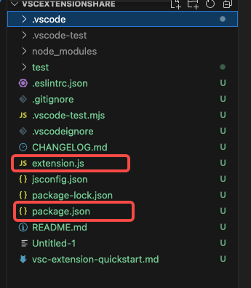
插件开发
目录结构
项目结构其实很简单，主要是清单文件package.json以及extension.js这个插件入口文件：

Slide 7
插件开发
目录结构
.vscode/extensions.json 为项目的开发者推荐一些安装的插件
.vscode/launch.json 关于开发调试和测试的配置
.vscode/settings.json 关于项目工作区的配置
.vscode/tasks.json 关于项目命令行任务的配置
extension.ts 主要编写内容的文件
.vscodeignore 忽略打包插件的文件（使用vsce package命令，打包为.vsix 文件，可直接在vscode中安装）
CHANGELOG.md 发布版本的更新内容说明
README.md 插件简介
vsc-extension-quickstart.md 新手开发指南

Slide 8
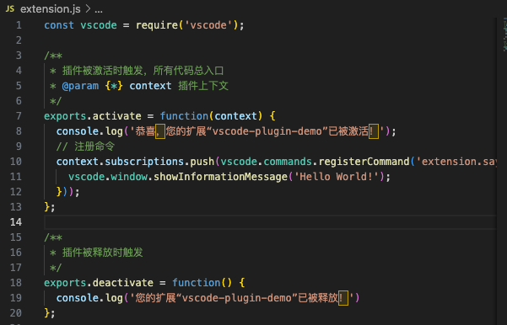
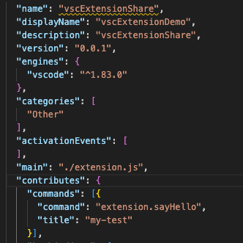
插件开发——hellow world
一个简单的demo——hellow world
1.main定义了整个插件的主入口；
2.在contributes.commands里面注册了一个名为extension.sayHello的命令，并在src/extension.js中去实现了它（弹出一个Hello World的提示）；
3.但是仅仅这样还不够，命令虽然定义了，但是vscode还不知道啥时候去执行它，还需要在activationEvents添加上onCommand:extension.sayHello用来告诉vscode，当用户执行了这个命令操作时去执行前面我们定义的内容；
3.除了onCommand之外，还有onView、onUri、onLanguage等等，

Slide 9
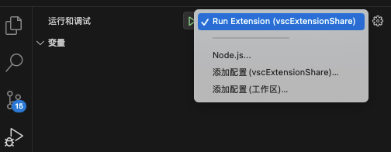


插件开发
运行
。按下F5就会弹出一个新的vscode窗口
进入以后新窗口的title变成我们的插件名字

Slide 10


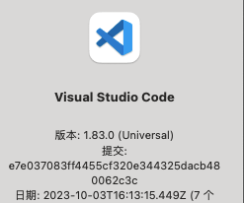
插件开发
运行
新窗口按下Ctrl+Shift+P，输入HelloWorld执行对应命令，当你发现右下角弹出了HelloWorld的提示时
特别注意：注册脚本的时候一定要package.json文件中制定的vscode版本号一定要与你自己的vscode版本号一致或者兼容，否则找不到脚本命令，具体兼容版本查看官方文档

Slide 11
插件开发
关键配置——contributes
contributes 表示的是发布内容配置, 可以在其中注册各种配置项，来扩展 VS Code 的能力。（插件的配置清单）
configuration：设置
commands：命令
menus：菜单
keybindings：快捷键绑定
languages：新语言支持
debuggers：调试
breakpoints：断点
themes：主题
snippets：代码片段
jsonValidation：自定义JSON校验
views：左侧侧边栏视图
viewsContainers：自定义activitybar

Slide 12
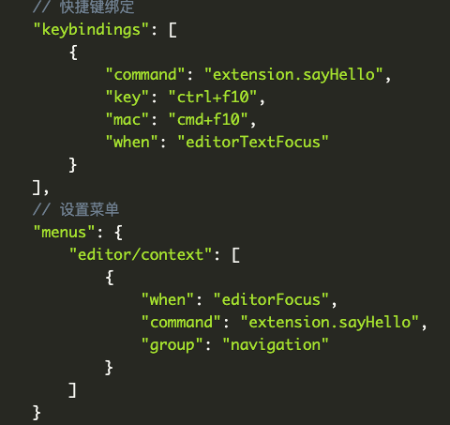
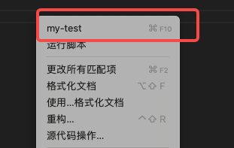
插件开发
简单增加一个API——添加右键菜单和快捷键
editor/title是key值，定义这个菜单出现在哪里；
when控制菜单合适出现；
command定义菜单被点击后要执行什么操作；
alt定义备用命令，按住alt键打开菜单时将执行对应命令；
group定义菜单分组；

Slide 13
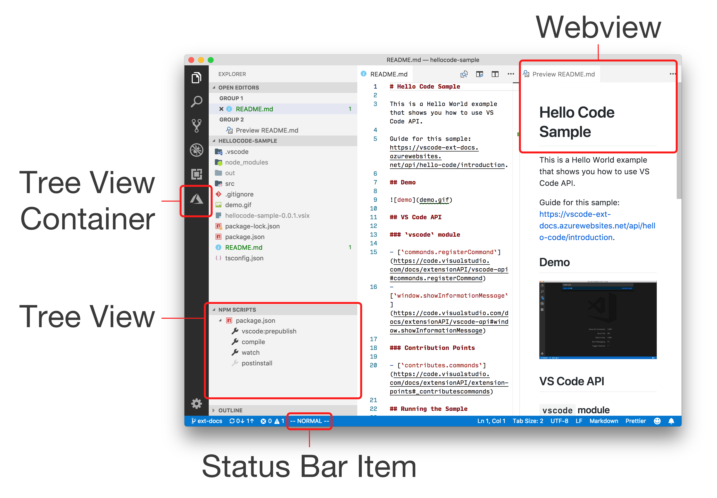
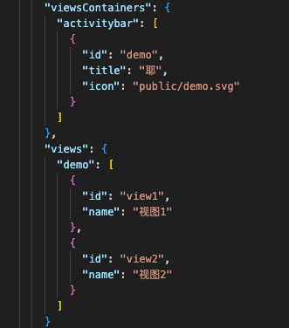
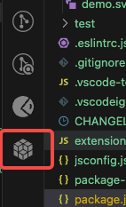
插件开发
简单增加一个API——自定义侧边栏图标

Slide 14
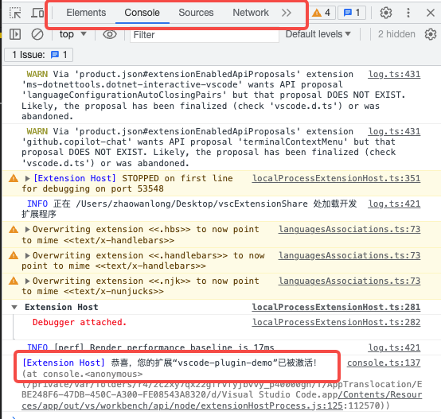
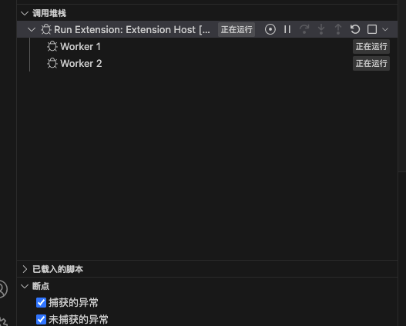
插件开发
运行调试——关于调试
1.快捷键是Ctrl+Alt+I（option+comd+i），
2.帮助 -> 切换开发人员工具找到

Slide 15

插件开发
运行调试——关于重载
1.如果修改了扩展代码，想重新加载的话，可以直接在新窗口上按下Ctrl+R来快速重新加载，也可以先停止，然后再按F5。

Slide 16
插件开发
插件的加载时机
onLanguage:${language}
onCommand:${command}
onDebug
workspaceContains:${toplevelfilename}
onFileSystem:${scheme}
onView:${viewId}
onUri
*
举个例子，如果我配置onLanguage:javascript，那么只要我打开了JS类型的文件，插件就会被激活。
重点说一下*，如果配置了*，只要一启动vscode，插件就会被激活，为了出色的用户体验，官方不推荐这么做。

Slide 17
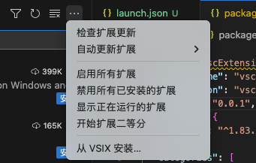
插件开发
插件使用
1.插件开发完了，如何发布出去分享给他人呢？主要有3种方法
方法一：直接把文件夹发给别人，让别人找到vscode的插件存放目录并放进去，然后重启vscode，一般不推荐；
方法二：打包成vsix插件，然后发送给别人安装，如果你的插件涉及机密不方便发布到应用市场，可以尝试采用这种方式；
方法三：注册开发者账号，发布到官网应用市场，这个发布和npm一样是不需要审核的。
2.无论是本地打包还是发布到应用市场都需要借助vsce这个工具。
安装：
npm i vsce -g
打包成vsix文件：
vsce package
3.生成好的vsix文件不能直接拖入安装，只能从扩展的右上角选择Install from VSIX安装：

Slide 18
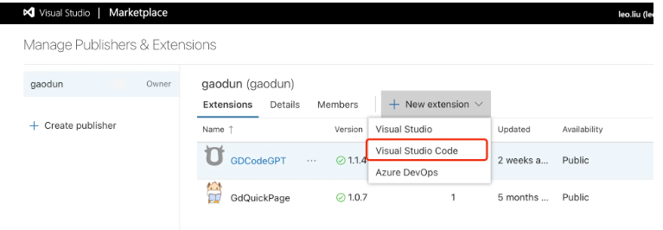
插件开发
发布上线
第一步：下载vsce（命令行工具，用来打包/发布/管理插件的命令行工具），
第二步：在Azure DevOps上创建组织，然后创建一个项目，最后创建个人访问令牌
（https://learn.microsoft.com/zh-cn/azure/devops/organizations/accounts/create-organization?view=azure-devops）
第三步：在Marketplace创建一个publisher（必须使用上一步创建个人访问令牌的微软账号），这里的publisher需要和插件项目中的package.json里的publisher字段的value值一样，在发布时，和我们的插件名组合成插件的ID，即${publisher}.${name}（每个插件的ID都是唯一的）
（https://marketplace.visualstudio.com/manage/publishers/kkopite）
后一步：发布插件，可以选择在Manage Extensions手动上传插件，
不过通常选择命令行来打包发布，vsce publish major(主版本号) | minor（次版本号） | patch（修订号）｜ 2.0.1（指定版本号），待Manage Extensions中插件的version更新为此次发布的版本时，就算是发布成功啦！

Slide 19
end
thanks

